Slide 1
VÝVOJOVÉ FÁZE LATINSKÉHO PÍSMA
I. Stará římská písma (latinské písmo ve starověku)
II. Raně středověká latinská písma („národní písma“)
III. Karolínská minuskula
IV. Gotická a novogotická písma
V. Humanistické písmo

Slide 2
Zlatá spona z Praeneste

Slide 3
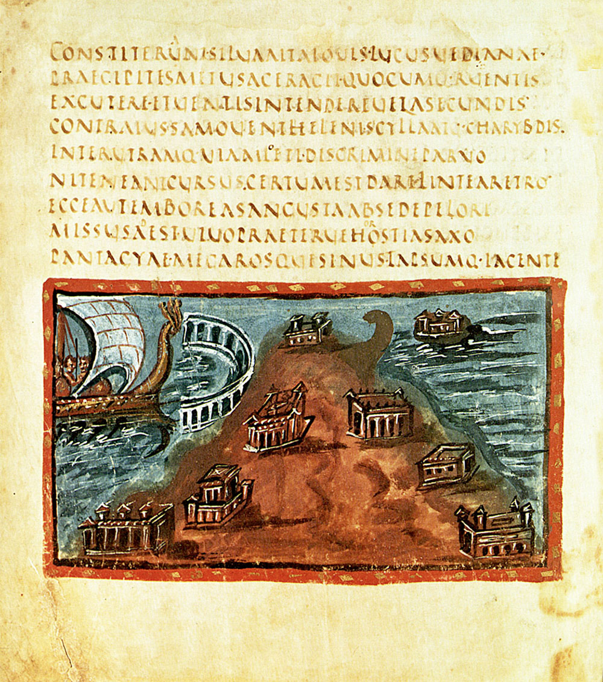
Capitalis quadrata x rustica

Slide 4
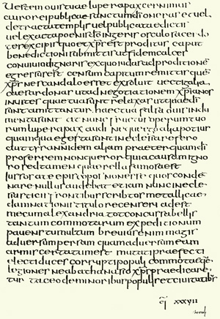
Unciála a polounciála

Slide 5
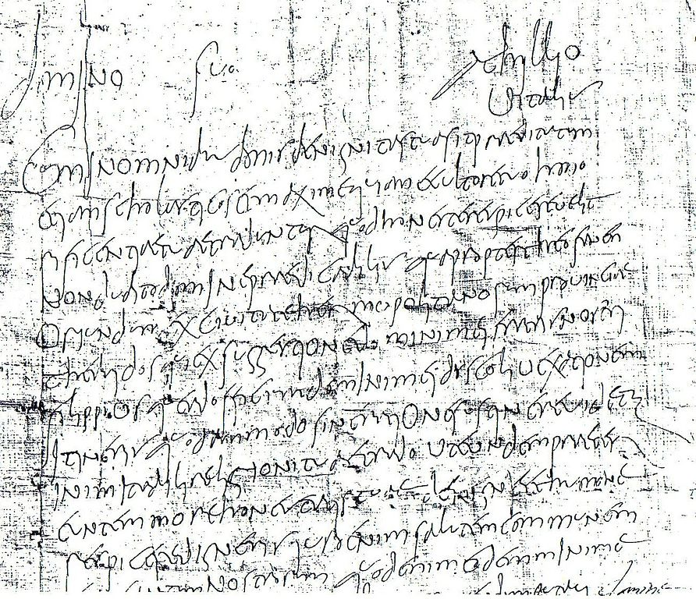
Starší a mladší římská kurziva

Slide 6
„národní písma“

Slide 7
Staroitalská kurziva

Slide 8
Kuriála

Slide 9
beneventsko-montecassinské

Slide 10
Merovejské písmo

Slide 11
Vizigótské písmo

Slide 12
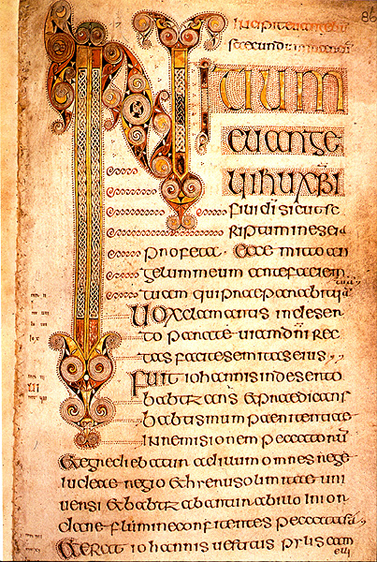
Insulární písma
The Book of Kells

Slide 13
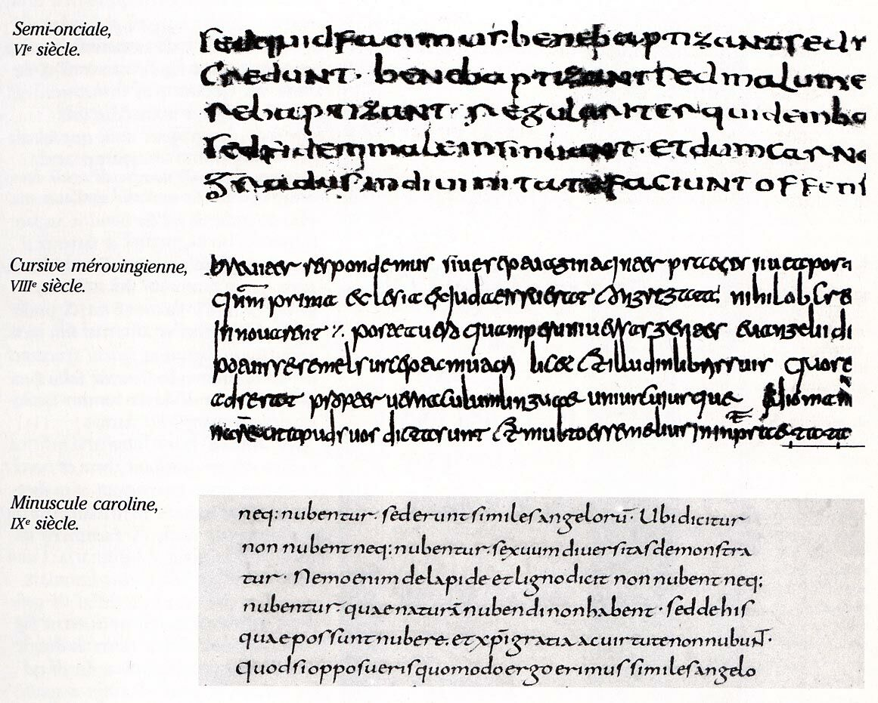
Karolínská minuskula

Slide 14
Karolínská minuskula
Pojem karolínská renesance
Otázka vzniku
Písmo 9.-12. století
Nejstarší památky už z 2. poloviny 8. století
Evangeliář Ada (790-810)
Vedle rukopisů proniká i do listin (diplomatická minuskula)

Slide 15
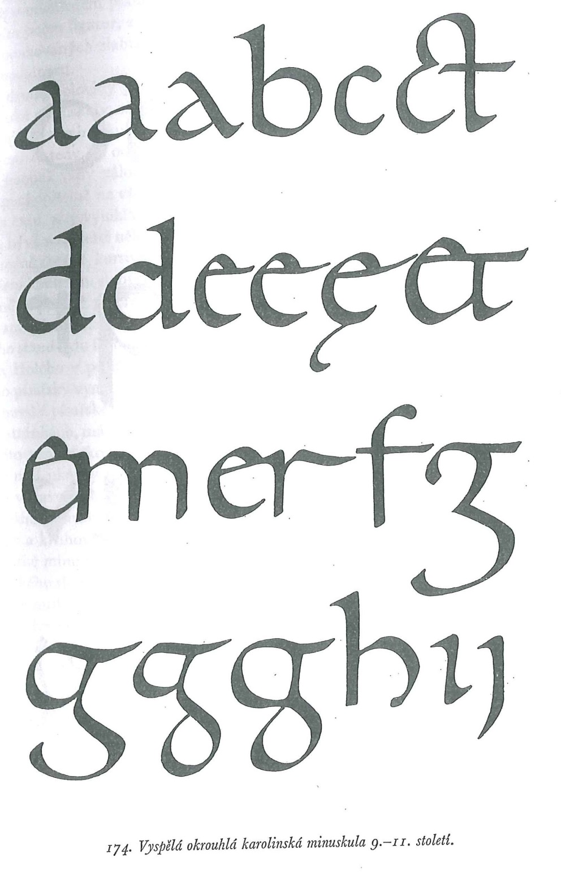

Slide 16
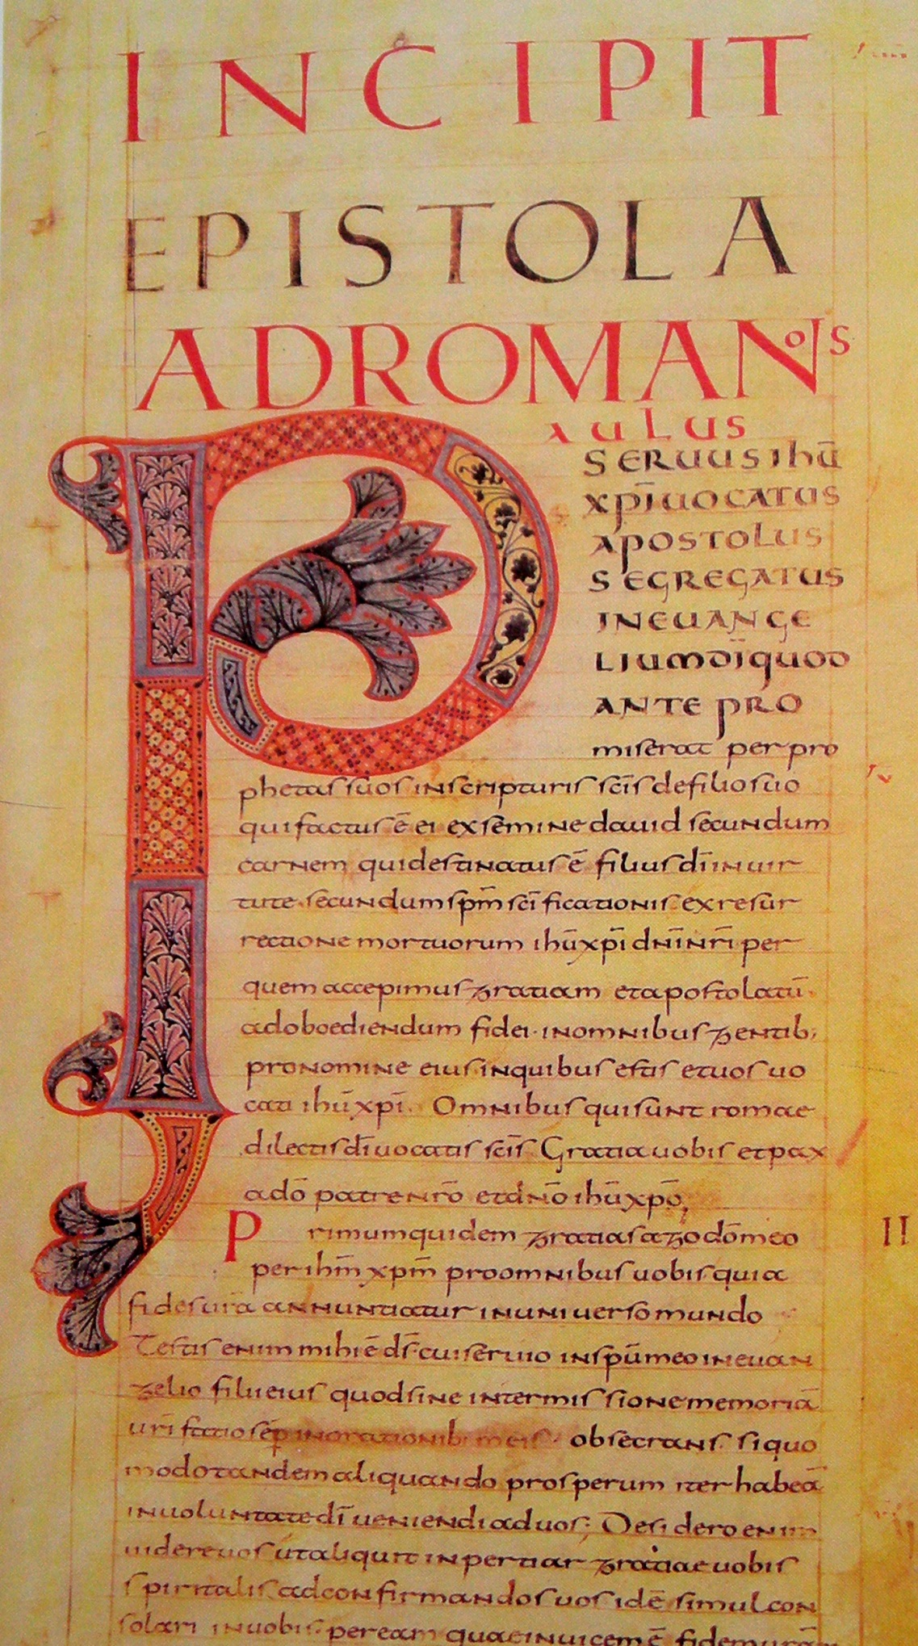

Slide 17
Diplomatická minuskula

Slide 19
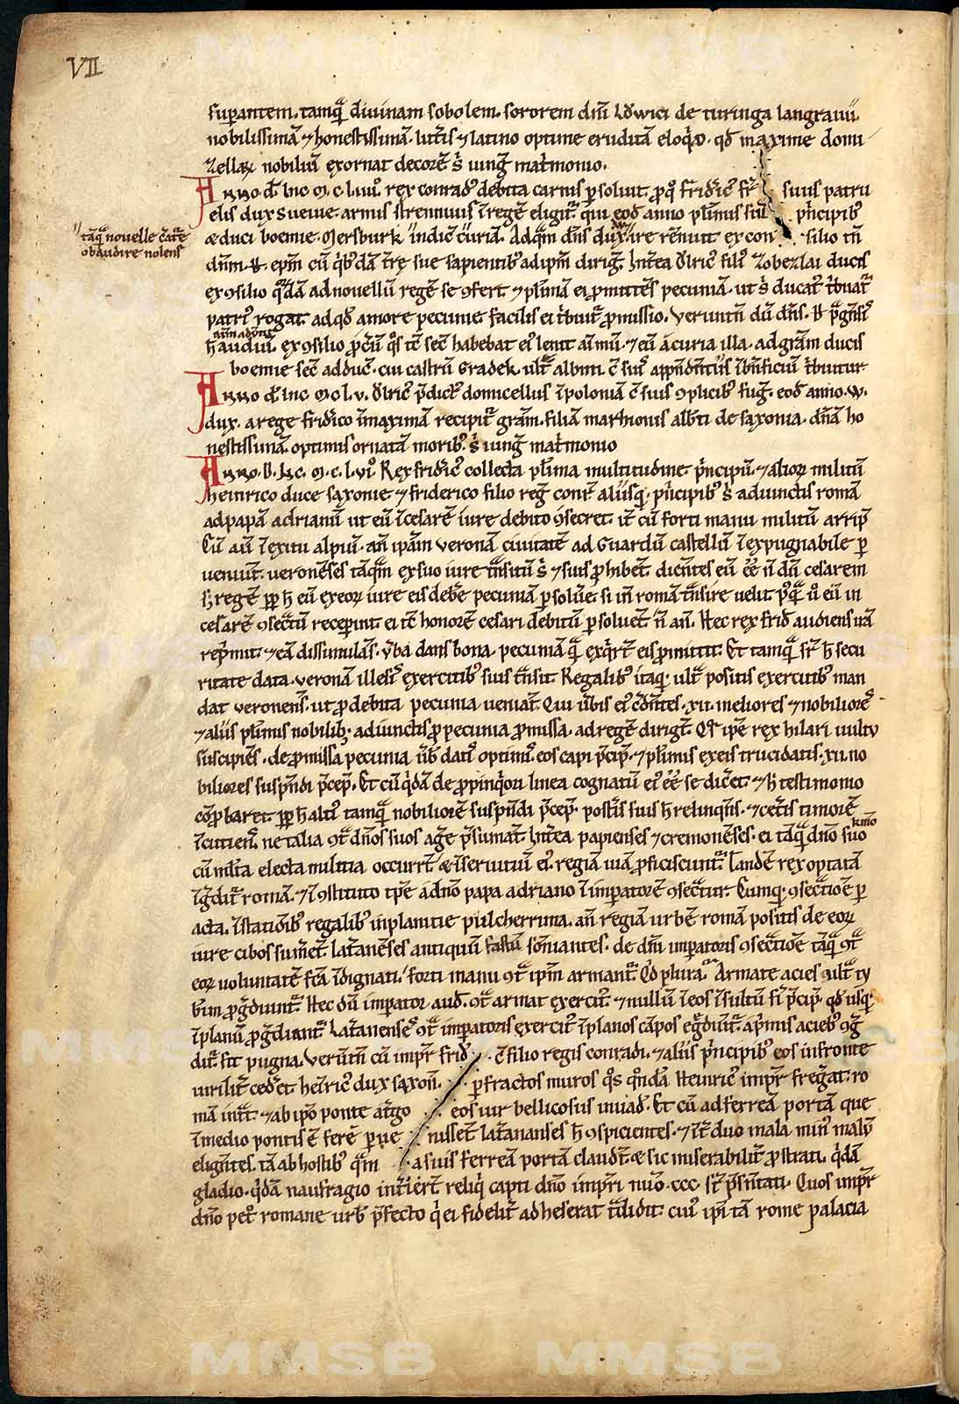
Romanogotika

